Slide 1




Rapport d’activité BACK TO SCHOOL
DOUALA & YAOUNDE : SEMAINE 2 (24/09/18 – 29/09/18)
Par LPM Consulting Cameroun

Slide 2




Rappel : contexte-Cible-Objectifs
La rentrée scolaire.
Reprise des activités sur le Cameroun
Bonne présence et amélioration de la visibilité
Clients des PDV de la shortlist
Douala & Yaoundé
Reconquête du marché de l’Afrique Centrale.
Fidélisation des clients VQR (récompense) et recrutement des suspects et prospects à travers le promotion « BACK TO SCHOOL »
Faire croître le capital sympathique des consommateurs VQR envers la marque
Réaliser des volumes de vente additionnelle dans les PDV activés.

Slide 3
Rappel l’activité
Principe
Mécanisme
Achat + carte à gratter
Achat de 02 boites 8P ou 01 boite 24P = carte à gratter = 0 ou 1 lot
.
Stylos
Cahiers
Trousse académique
Sac à dos
Clients des PDV de la shortlist
Cible
Les lots
Durée: 04 semaines
Villes: Douala & Yaoundé

Slide 4
Le pilotage
Analyse des ventes
Feedback Consommateur et veille concurrentielle
Visibilité
Ce qu’il faut retenir
1
2
Activity overview
4
3

Slide 5

ANALYSE DES VENTES

Slide 6
Douala

Slide 7
Douala
DEPLOIEMENT
Nº | PDV'S | JRS | Classique | Light | 24Portions | REALISATIONS GLOBALES | OBJECTIFS | TAUX DE REALISATIONGLOBALE
1 | MAHIMA AKWA | 6 | 136 | 16 | 27 | 179 | 300 | 59,67%
2 | SANTA LUCIA CICAM | 6 | 380 | 5 | 34 | 419 | 300 | 139,67%
3 | CASINO | 6 | 155 | 6 | 11 | 172 | 300 | 57,33%
4 | SPAR BONABERIE | 6 | 209 | 6 | 13 | 228 | 300 | 76,00%
5 | SUPER U BSSADI | 6 | 658 | 46 | 115 | 819 | 600 | 136,50%
6 | SANTA LUCIA BONABERI | 6 | 255 | 109 | 95 | 459 | 300 | 153,00%
7 | MAHIMA BONAMOUSSADI | 6 | 152 | 7 | 4 | 163 | 300 | 54,33%
8 | SUPER U BALI | 6 | 560 | 66 | 7 | 633 | 600 | 105,50%
9 | SAKER BEEDI | 6 | 170 | 9 | 14 | 193 | 250 | 77,20%
10 | CARREFOUR BSSADI | 6 | 903 | 41 | 24 | 968 | 600 | 161,33%
11 | SANTA LUCIA BSSADI | 6 | 406 | 19 | 12 | 437 | 350 | 124,86%
12 | SPAR ATRIUM BONANJO | 6 | 277 | 27 | 24 | 328 | 300 | 109,33%
13 | SAKER NDOKOTI | 6 | 204 | 3 | 9 | 216 | 300 | 72,00%
TOTAL |  |  | 4465 | 360 | 389 | 5214 | 4800 | 108,63%

Slide 8
Douala Analyse graphique
INTERPRETATION
Nous observons de façon générale une amélioration considérable dans les ventes
Carrefour, Super U Bssadi, Super U Bali sont en croissance et réalisent des meilleures ventes du fait de l’affluence et de la qualité des clients qui y entrent dont généralement la bourse est moyenne.
Mahima, Casino, Mahima Akwa, Saker Beedi ne réalisent de bonnes ventes du faite d’une affluence faible dans lesdits PDV’s mais aussi du fait des prix plus elévés

Slide 9
Douala les parts par type de produit
8P Classique | 8P Light | 24P | Réalisations globales
4465 | 360 | 389 | 5214
85,63% | 6,90% | 7,46% | 100,00%
INTERPRETATION:
Il est question pour nous ici ressortir les parts de chacun des produits suscités
8P classique est la variété la plus prisée du faite de sa notoriété mais aussi du faite de son prix
8P & 24P se partagent à part égale les 14% du gâteau

Slide 10
Evolution des ventes Douala
Ville | Week 1 | Week 2
Douala | 4115 | 5214
 | 99,16% | 108,63%
Interprétation:
Croissance du week 1 au week 2
Performance améliorée des PDV’s et leur vendeuse (BA)
Coaching permanent des ressources
Recherche des solutions

Slide 11
Yaoundé

Slide 12
Yaoundé
DEPLOIEMENT
Nº | PDV'S | JRS | Classique | Light | 24Portions | REALISATIONS GLOBALES | OBJECTIFS | TAUX DE REALISATION GLOBALE
1 | MAHIMA CENTRE | 6 | 739 | 72 | 173 | 984 | 300 | 328,00%
2 | CASINO BASTO | 4 | 242 | 0 | 21 | 263 | 200 | 131,50%
3 | DOVV MENDONG | 3 | 176 | 19 | 8 | 203 | 150 | 135,33%
4 | SANTA LUCIA NGOUSSO | 4 | 202 | 34 | 11 | 247 | 250 | 98,80%
5 | SANTA LUCIA MOKOLO | 6 | 288 | 22 | 9 | 319 | 300 | 106,33%
6 | SANTA LUCIA MVAN | 6 | 197 | 75 | 54 | 326 | 300 | 108,67%
7 | CASINO CENTRE | 5 | 680 | 30 | 24 | 734 | 250 | 293,60%
8 | DOVV BASTOS | 5 | 350 | 89 | 50 | 489 | 250 | 195,60%
9 | MAHIMA CORON | 5 | 191 | 7 | 13 | 211 | 250 | 84,40%
10 | SANTA LUCIA NKOABANG | 1 | 65 | 5 | 11 | 81 | 50 | 162,00%
11 | MAHIMA ELIG ESSONO | 5 | 183 | 20 | 5 | 208 | 250 | 83,20%
12 | DOVV ESSOS | 3 | 207 | 43 | 13 | 263 | 150 | 175,33%
13 | SANTA LUCIA KONDEGUI | 5 | 188 | 34 | 212 | 434 | 250 | 173,60%
14 | SANTA LUCIA ESSOS | 5 | 536 | 157 | 112 | 805 | 250 | 322,00%
TOTAL |  | 63 | 4244 | 607 | 716 | 5567 | 3200 | 173,97%

Slide 13
Yaoundé analyse graphique
INTERPRETATION:
Belle performance des PDV’s suivants: Mahima centre, Santa lucia Essos, Casino Centre, Dovv Bastos et santa Lucia Kondengui.
Les PDV’s Mahima trainent le pas du fait des remarques faites sur ceux de Douala

Slide 14
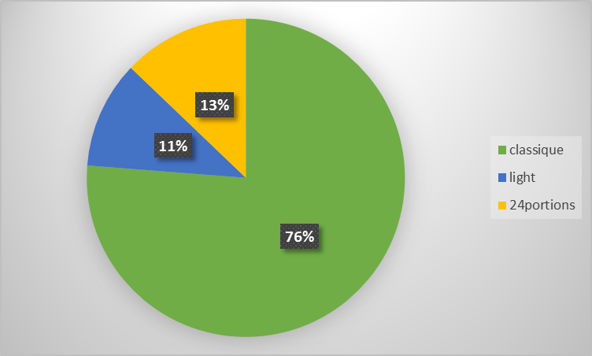
Yaoundé les parts par type de produit
8P CLASSIQUE | 8P LIGHT | 24 P | RÉALISATIONS
4244 | 607 | 716 | 5567
76,23% | 10,90% | 12,86% | 100,00%
INTERPRETATION:
Il est question pour nous ici ressortir les parts de chacun des produits suscités
8P classique est la variété la plus prisée du faite de sa notoriété mais aussi du faite de son prix
24P suit avec 13% et en fin 8P Light avec 11%
Yaoundé est plus fromage que Douala

Slide 15
Evolution des ventes Yaoundé
Ville | Week 1 | Week 2
Yaoundé | 3576 | 5567
 | 106,75% | 173,97%
Interprétation:
Croissance
Affluence car semaine paiement des fonctionnaires
PDV’s très spacieux et prisés
Meilleures performances

Slide 16
Synthèse des ventes Dla/Yde
Villes | Week 1 | Week 2
Douala | 99,16% | 108,63%
Yaoundé | 106,75% | 176,73%
Interprétation:
Croissance observée dans les deux villes
Montée en puissance des ventes
Coaching permanent des ressources
Travail en équipe
Respect des ways of working

Slide 17


Gestion des stock Dla / Ydé
Observations:
Moins de rupture de stock par rapport à la semaine dernière
01 PDV sur Douala (Saker Beedi) sur 01 jour (25/09)
02 PDV sur Yaoundé (Casino Bastos) depuis le 29/09 et Santa Lucia Essos sur 01 jour (28/09)
Le reste le suivi au quotidien et remontée des informations
Les Actions:
Remontée des information vers MCD et ses key contacts
Redéploiement des ressources
Amélioration du CRM entre MCD & Les PDV’s
Augmentation des points de vente sur Douala soit 01 filles par PDV
Changement des points à faible affluence (les mahima et casino Douala

Slide 18
Rewards items management

Slide 19
Gestion des lots (Douala)
LOTS
Nº | PDV'S | Sacs à dos | Boîtes académiques | Cahiers | Stylos | TOTAL
1 | MAHIMA AKWA | 2 | 10 | 9 | 13 | 34
2 | SANTA LUCIA CICAM | 6 | 11 | 21 | 29 | 67
3 | CASINO | 3 | 8 | 18 | 18 | 47
4 | SPAR BONABERIE | 1 | 4 | 7 | 17 | 29
5 | SUPER U BSSADI | 16 | 21 | 52 | 45 | 134
6 | SANTA LUCIA BONABERI | 9 | 22 | 30 | 37 | 98
7 | MAHIMA BONAMOUSSADI | 1 | 2 | 4 | 7 | 14
8 | SUPER U BALI | 8 | 22 | 51 | 58 | 139
9 | SAKER BEEDI | 4 | 12 | 22 | 9 | 47
10 | CARREFOUR BSSADI | 11 | 15 | 43 | 54 | 123
11 | SANTA LUCIA BSSADI | 8 | 10 | 18 | 37 | 73
12 | SPAR ATRIUM | 6 | 14 | 20 | 28 | 68
13 | SAKER NDOKOTI | 6 | 11 | 19 | 25 | 61
TOTAL |  | 81 | 162 | 314 | 377 | 934

Slide 20
Gestion des lots (Yaoundé)
LOTS
Nº | PDV's | SACS | BOITES ACADEMIQUES | CAHIERS | STYLOS | TOTAL
1 | MAHIMA CENTRE | 4 | 13 | 17 | 0 | 34
2 | CASINO BASTO | 2 | 20 | 16 | 10 | 48
3 | DOVV MENDONG | 4 | 9 | 14 | 18 | 45
4 | SANTA LUCIA NGOUSSO | 7 | 11 | 30 | 14 | 62
5 | SANTA LUCIA MOKOLO | 7 | 16 | 19 | 10 | 52
6 | SANTA LUCIA MVAN | 3 | 4 | 9 | 7 | 23
7 | CASINO CENTRE | 10 | 20 | 29 | 16 | 75
8 | DOVV BASTOS | 15 | 11 | 19 | 19 | 64
9 | MAHIMA CORON | 9 | 16 | 21 | 10 | 56
10 | SANTA LUCIA NKOABANG | 1 | 5 | 4 | 4 | 14
11 | MAHIMA ELIG ESSONO | 3 | 5 | 9 | 5 | 22
12 | DOVV ESSOS | 0 | 11 | 12 | 10 | 33
13 | SANTA LUCIA KONDEGUI | 6 | 7 | 19 | 2 | 34
14 | SANTA LUCIA ESSOS | 7 | 8 | 7 | 12 | 34
TOTAL |  | 78 | 156 | 225 | 137 | 596

Slide 21

Synthèse de Gestion des lots CMR
Villes | Sac à dos | Boites academiques | Cahiers | Stylos
Douala | 81 | 162 | 314 | 377
Yaoundé | 78 | 156 | 225 | 137
Total | 159 | 318 | 539 | 514

Slide 22
Feedback Consommateur et veille concurrentielle

Slide 23
Taux de succès
YAOUNDE
Nº | BA/PDV'S | Nbre de personne abordées | Nbre de personne ayant effectué un achat
1 | MAHIMA AKWA | 130 | 103
2 | SANTA LUCIA CICAM | 300 | 227
3 | CASINO | 100 | 92
4 | SPAR BONABERIE | 130 | 120
5 | SUPER U BSSADI | 500 | 467
6 | SANTA LUCIA BONABERI | 300 | 277
7 | MAHIMA BONAMOUSSADI | 100 | 84
8 | SUPER U BALI | 500 | 320
9 | SAKER BEEDI | 115 | 104
10 | CARREFOUR BSSADI | 600 | 496
11 | SANTA LUCIA BSSADI | 350 | 225
12 | SPAR ATRIUM BONANJO | 300 | 176
13 | SAKER NDOKOTI | 120 | 113
Total |  | 7265 | 5923
YAOUNDE
Nº | BA/PDV'S | Nbre de personne abordées | Nbre de personne ayant effectué un achat
1 | MAHIMA CENTRE | 600 | 579
2 | CASINO BASTOS | 200 | 142
3 | DOVV MENDONG | 150 | 106
4 | SANTA LUCIA NGOUSSO | 150 | 129
5 | SANTA LUCIA MOKOLO | 200 | 164
6 | SANTA LUCIA MVAN | 250 | 190
7 | CASINO CENTRE | 400 | 354
8 | DOVV BASTOS | 300 | 270
9 | MAHIMA CORON | 120 | 112
10 | SANTA LUCIA NKOABANG | 50 | 46
11 | MAHIMA ELIG ESSONO | 110 | 107
12 | DOVV ESSOS | 140 | 138
13 | SANTA LUCIA KONDEGUI | 350 | 323
14 | SANTA LUCIA ESSOS | 700 | 459
Total |  | 3720 | 3119
Taux de succès: 81,53%
Taux de succès: 83,84%

Slide 24



NPS (Net Promoter Score)
Dans les 2 villes nous sommes partis sur un panel de 1000 consommateurs /ville
Promoteurs = 1000 Détracteurs = 0
Passifs = 0
NPS Dla = 100% NPS Ydé = 100%

Slide 25


Retour clients
Sur le mécanisme
Facilite le gain
Effort client réduit ( accès facile à la promotion)
Sur les lots:
Souhaiteraient avoir des free issues pour la dégustation à la prochaine promotion
Lot adéquat à la période en cours( rentrée scolaire), mais pas adéquat pour certains clients
Sur le produit VQR:
Satisfaction de la majorité
De bons apports calorifiques
Sur leur suggestions:
Faire des promotions permanemment
Réduction du prix de La VQR
Prix unique dans tous les PDV’S

Slide 26


Veille concurrentielle
Sur les fromages
L’apparition d’HOLLANDAISE à Mahima Bonamoussadi à 950
Le pdv Carrefour innove avec son fromage CARREFOUR KID
Taux de présence de ALVITA réduit dans les pdv’s
Sur les margarines:
Promotion du beurre Elle et Vire à Mahima bonamoussadi ( qui est restée dans la promotion prix… il est parti de 500FCFA à 800FCFA pour un prix marché de 1150FCFA)
Sur les mayonnaises:
Promotion de la Mayonnaise Everyday(500ml) dans les supermarchés santa Lucia (-250frs)
Sur les pattes chocolatées:
Tartina en pack promo( tartina+Matinal=2 sachets de matinal au lait offerts + réduction prix -250frs)

Slide 27

Visibilité

Slide 28
BTS global overview
Observations:
PLV effective à Douala & Yaoundé aux couleurs de la promotion BTS
Les Actions:
Veiller au Maintien les supports de visibilité VQR dans les différents PDV’s jusqu’à la fin de l’activation.

Slide 29
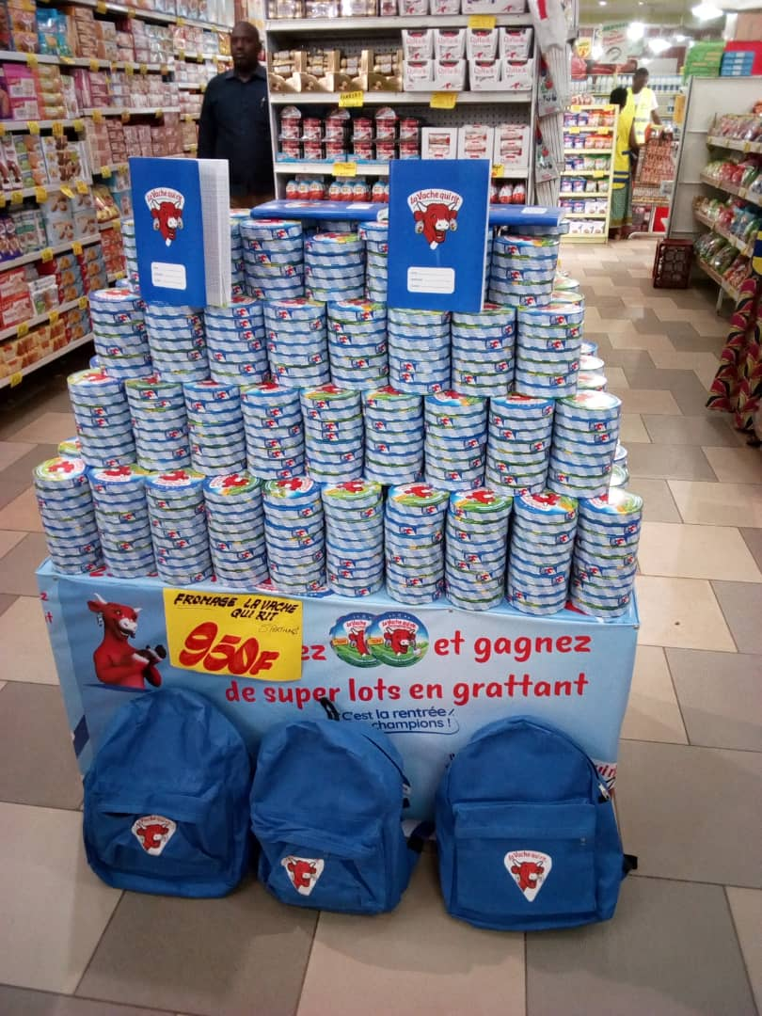
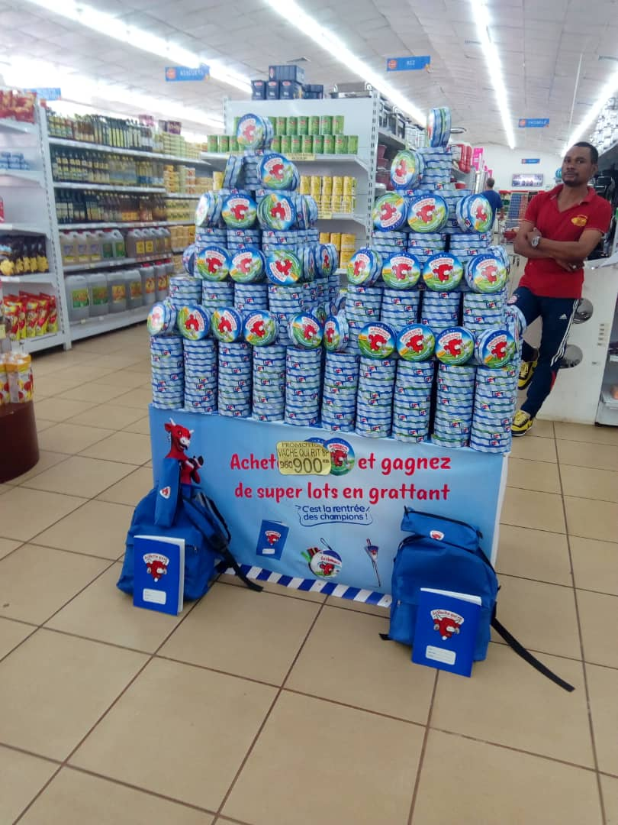
SUPPORTS DE VISIBILITÉ YAOUNDÉ

Slide 30

Balade photos d’activation dans les PDV’s pour la campagne BTS

Slide 31

Hôtesse en one to one connect

Slide 32
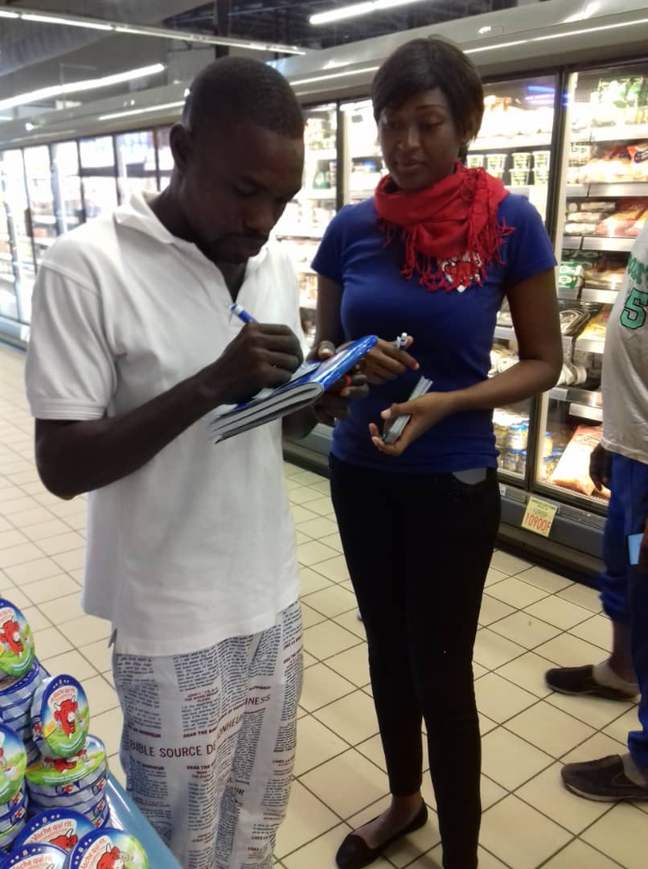
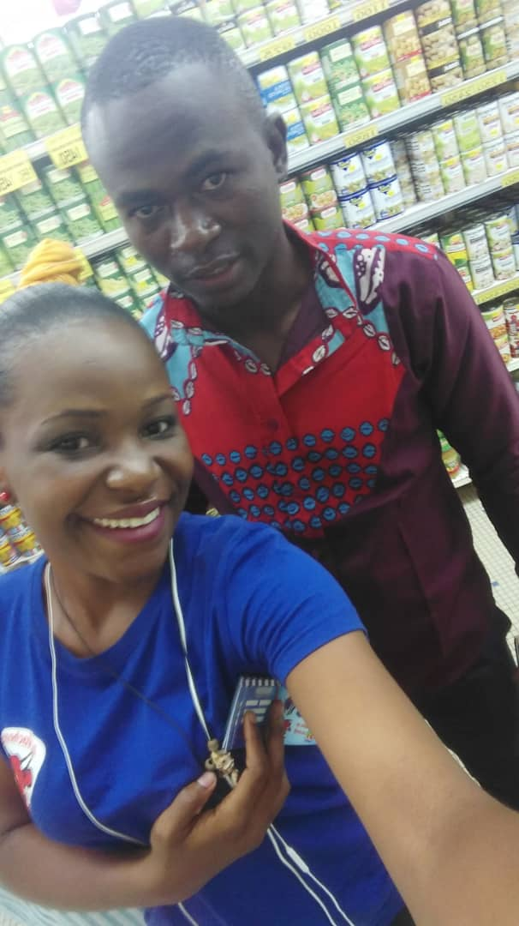
ACTIVATION DOUALA

Slide 33
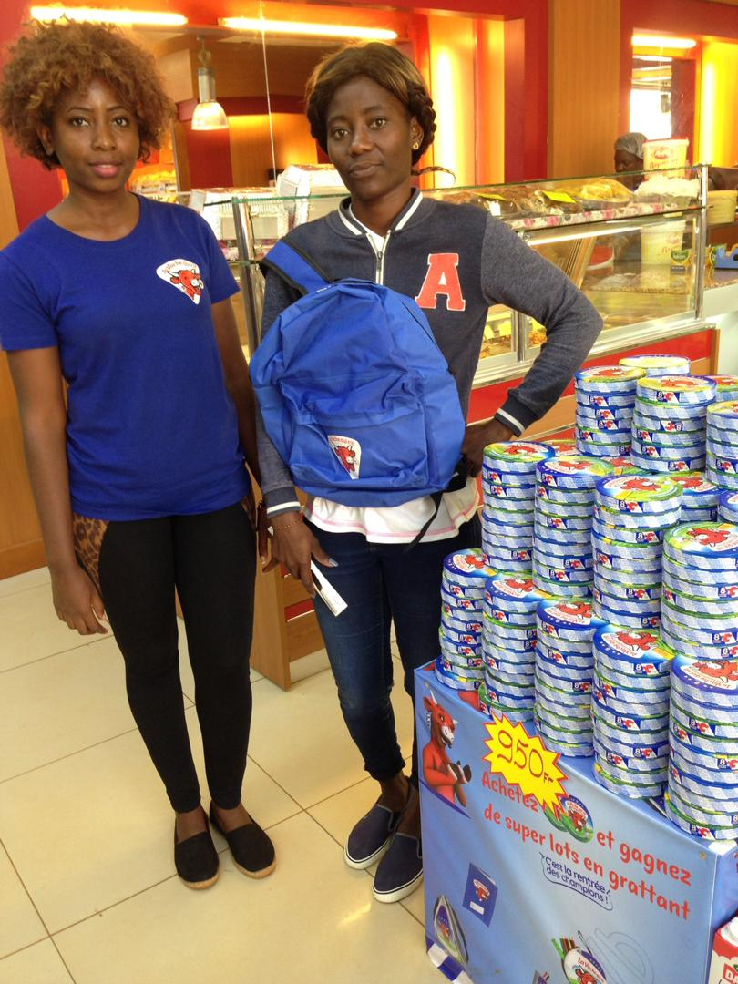
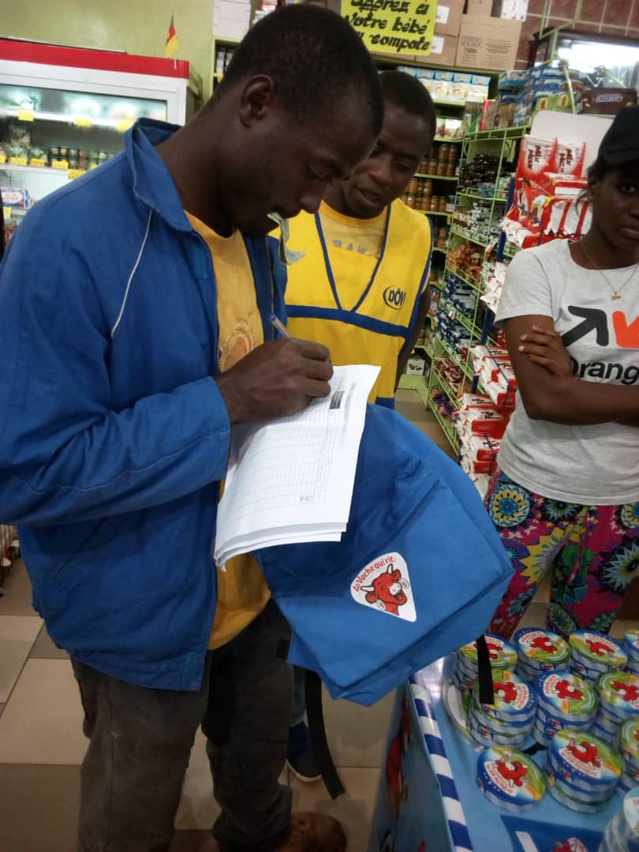
ACTIVATION YAOUNDE

Slide 34

Client posant acte d’achat

Slide 35
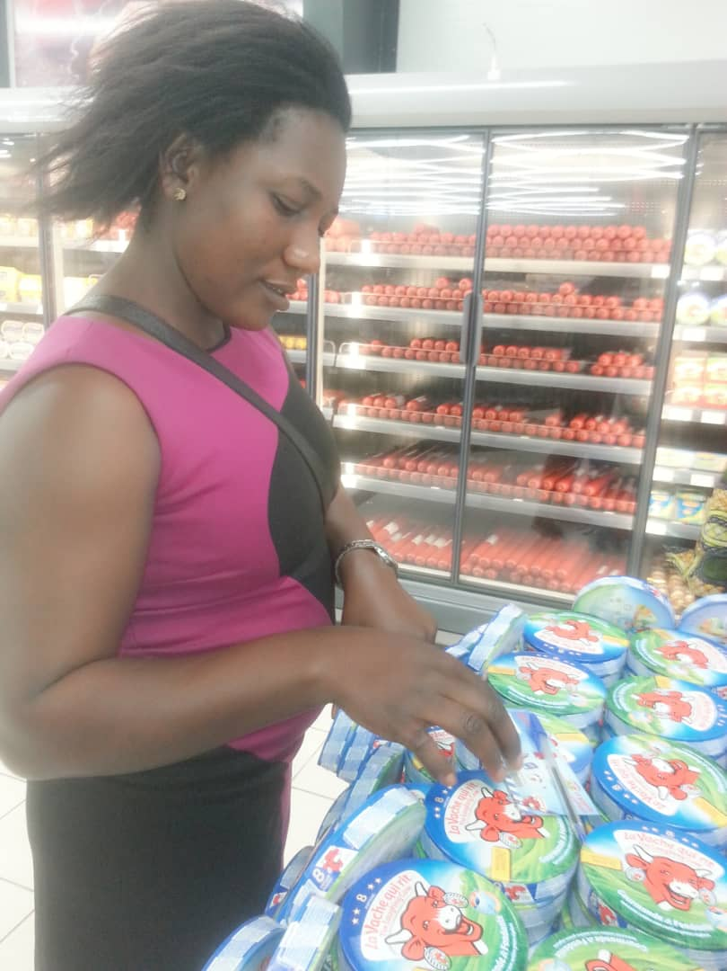
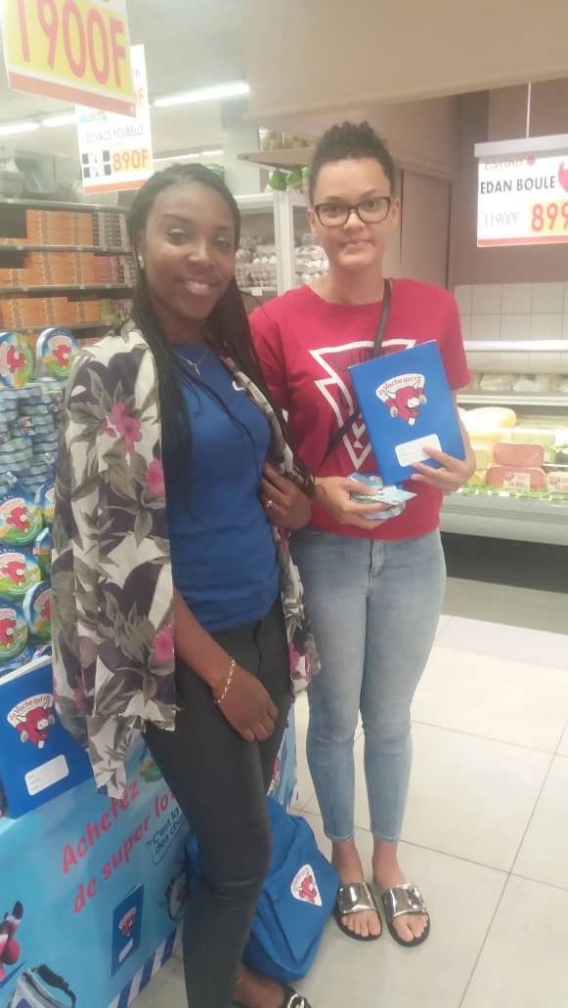
ACHAT DOUALA
Spar bonaberi
Casino bonapriso

Slide 36
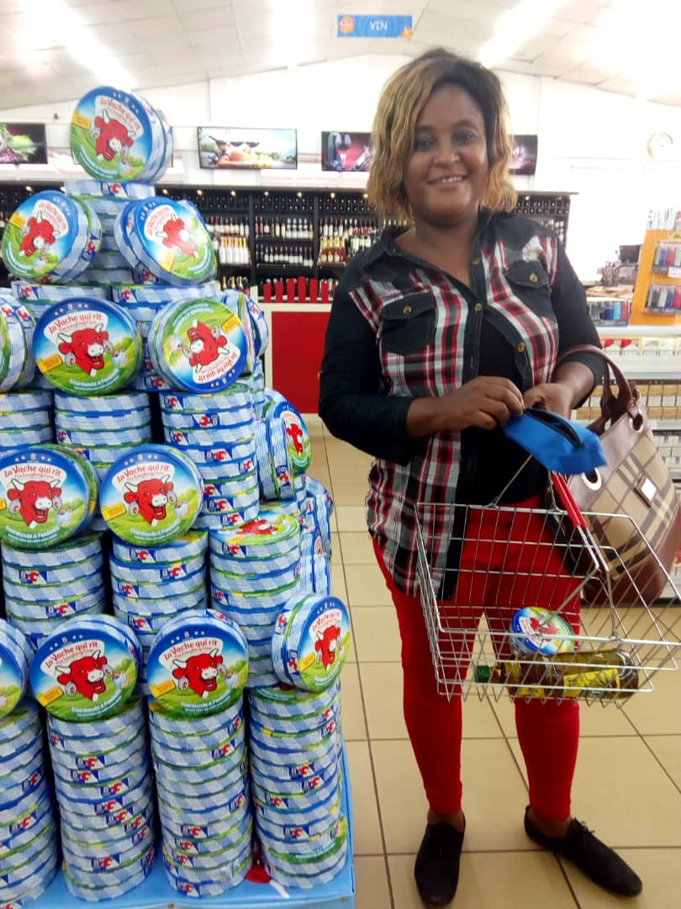
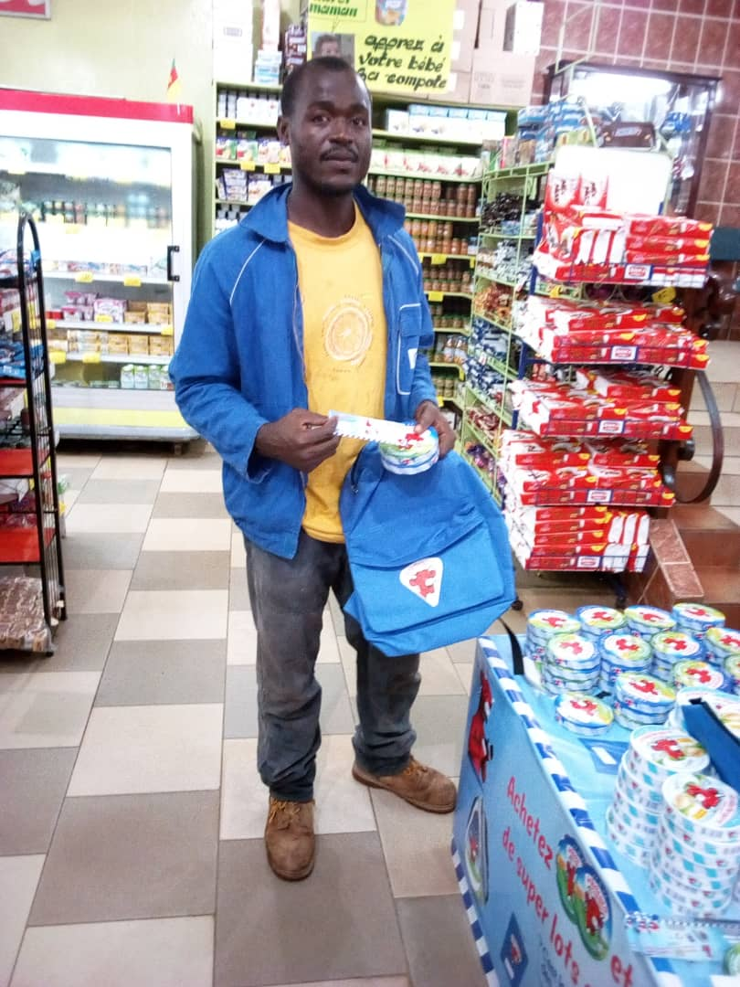
ACHAT YAOUNDE

Slide 37
Client grattant

Slide 38
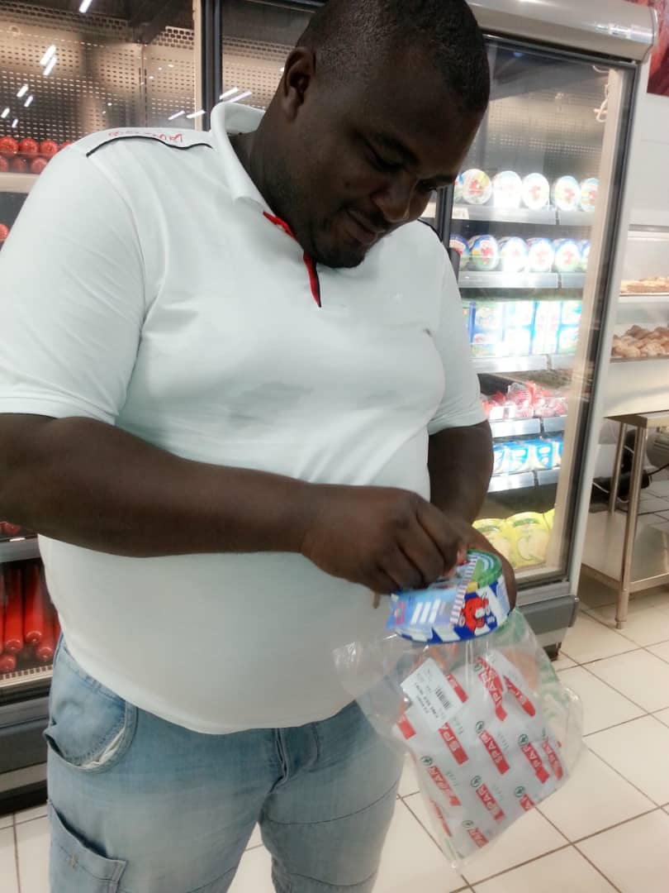
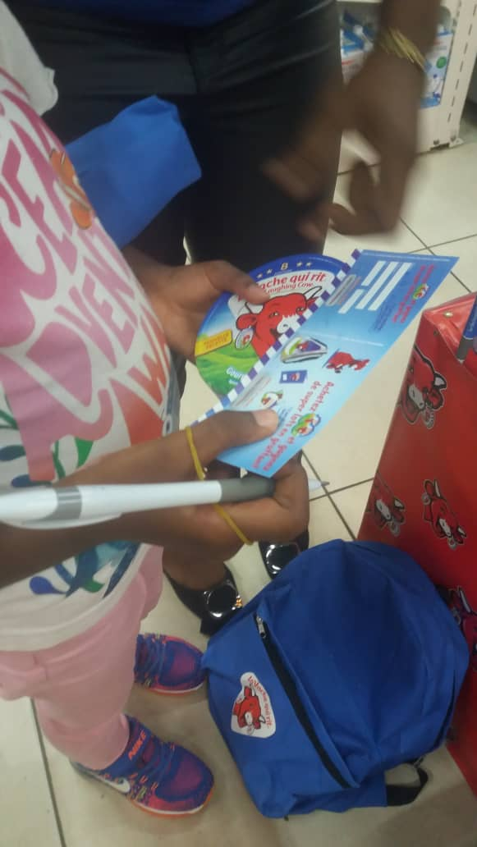
DOUALA
Spar bonabéri
casino

Slide 39
Clients recevant leur lot

Slide 40
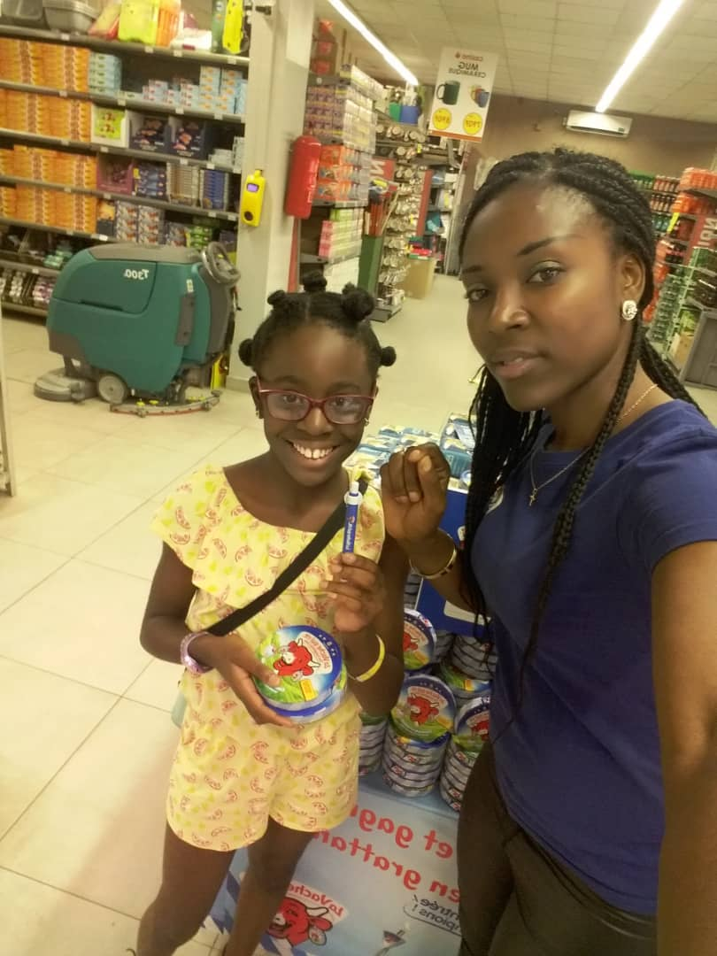
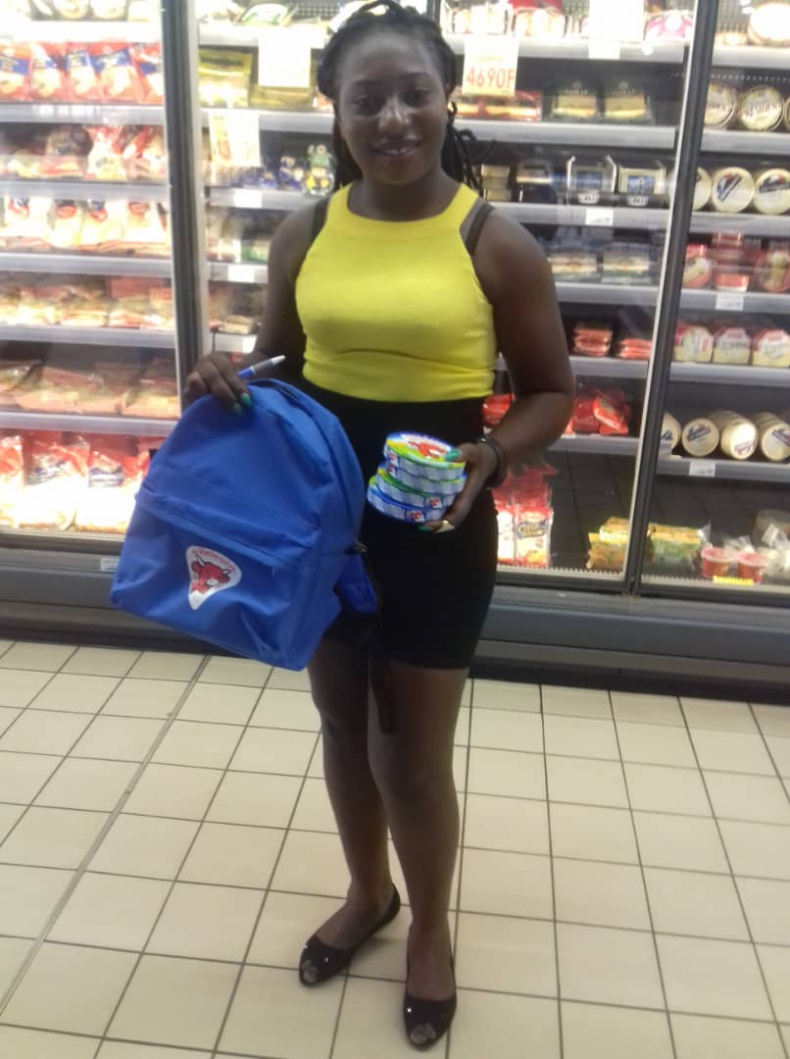
GAGNANTS DOUALA
Casino bonapriso
Spar bonabéri

Slide 41
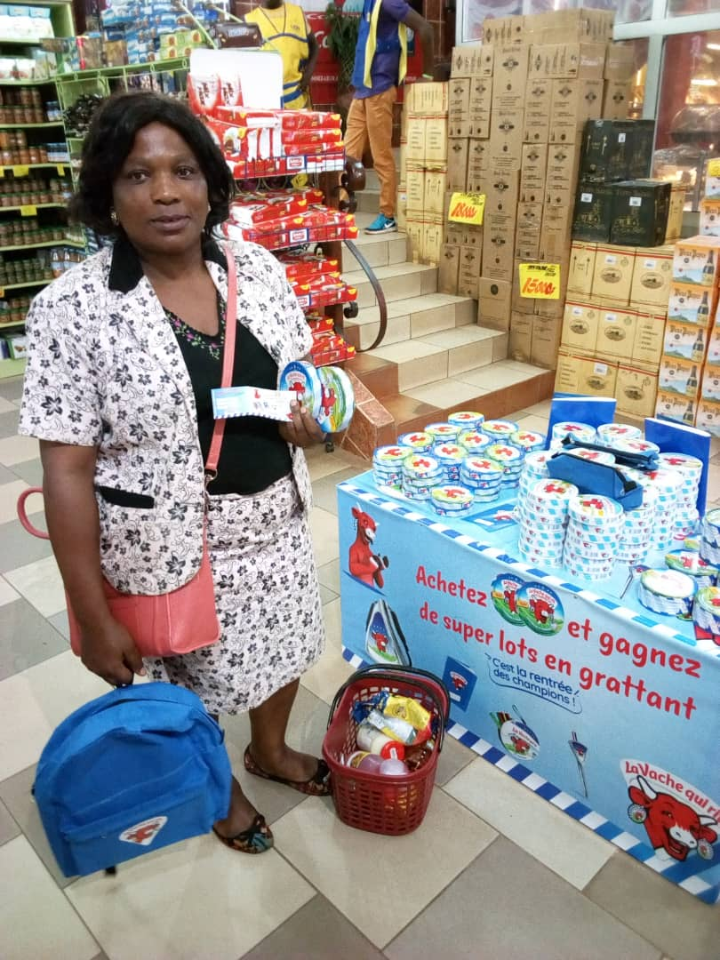
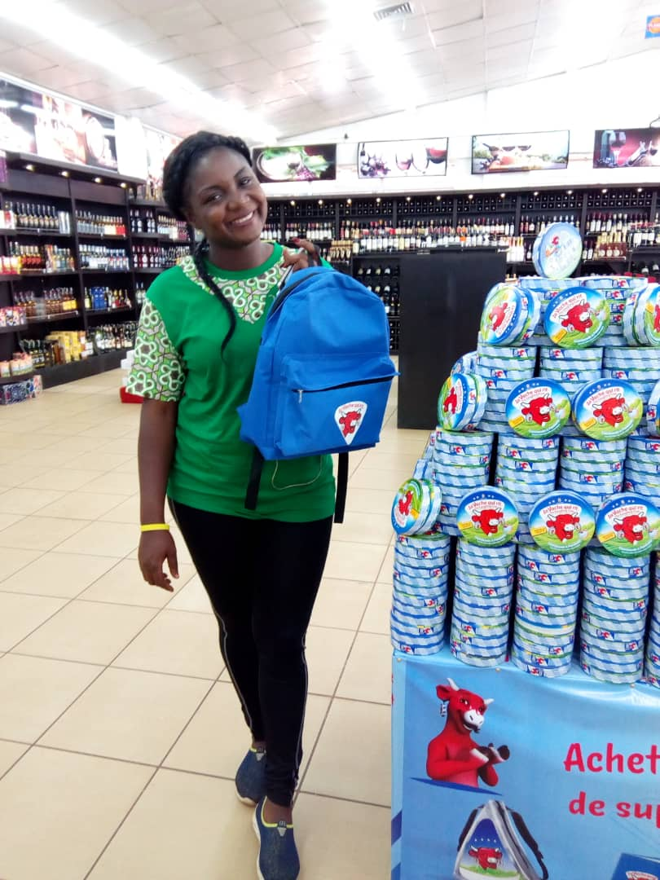
GAGNANTS YAOUNDE

Slide 42
Autres photos

Slide 43
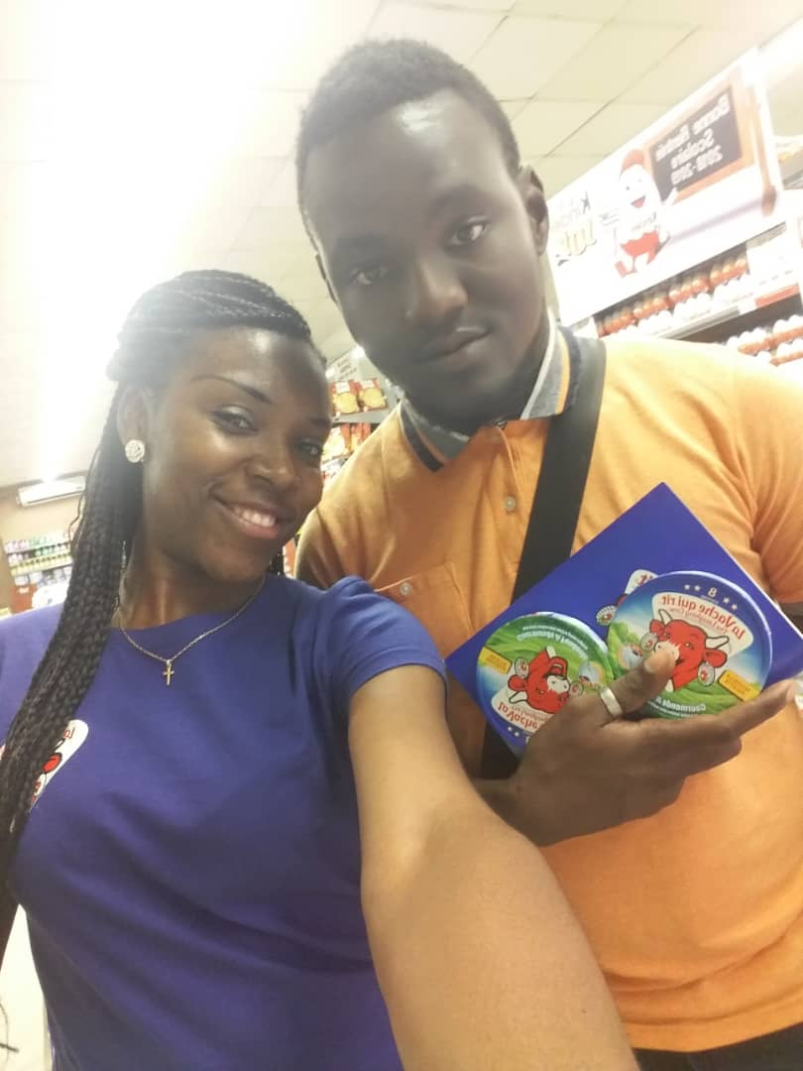
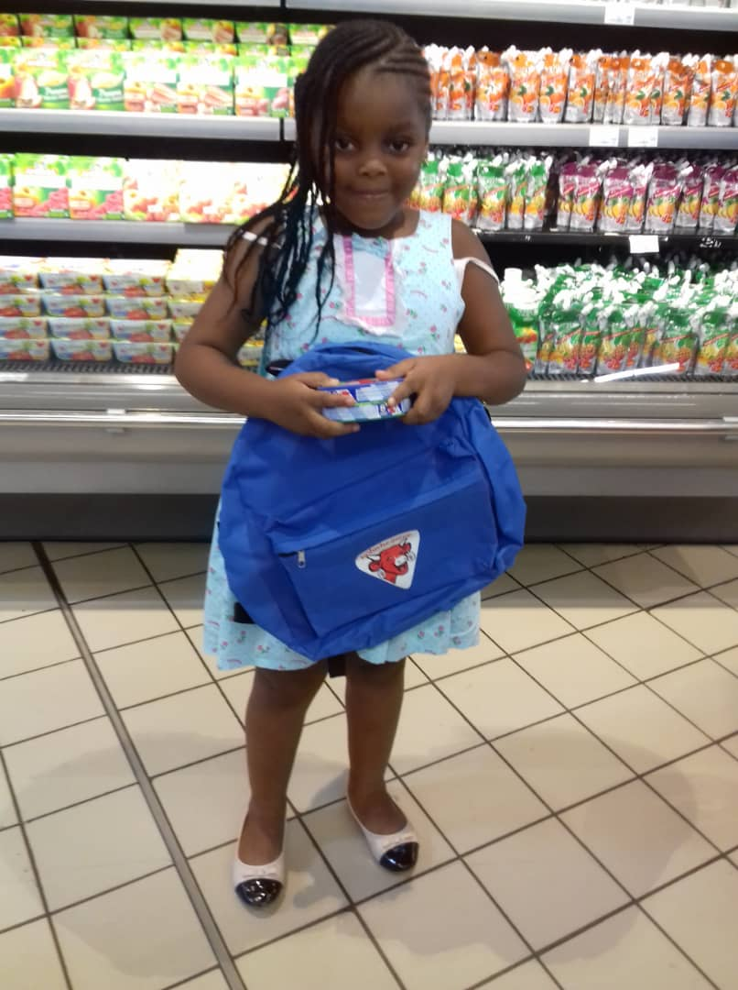
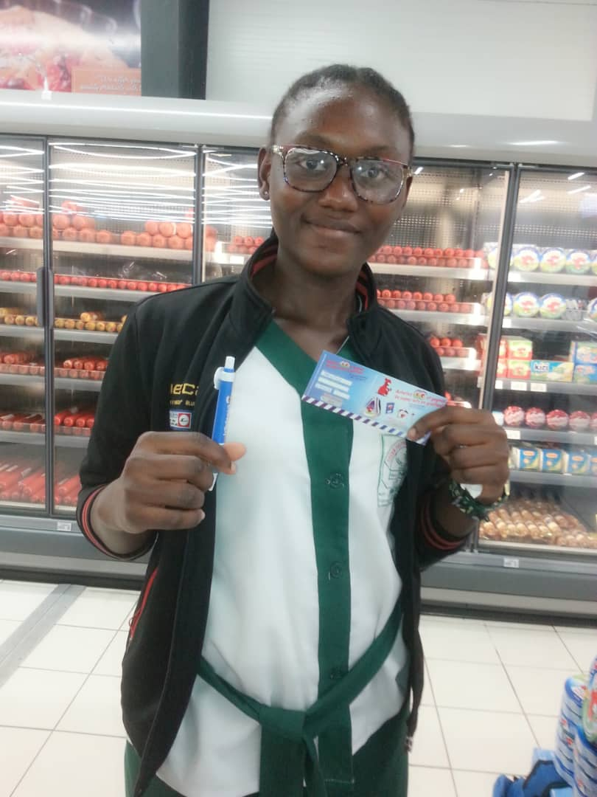
Images Douala

Slide 44
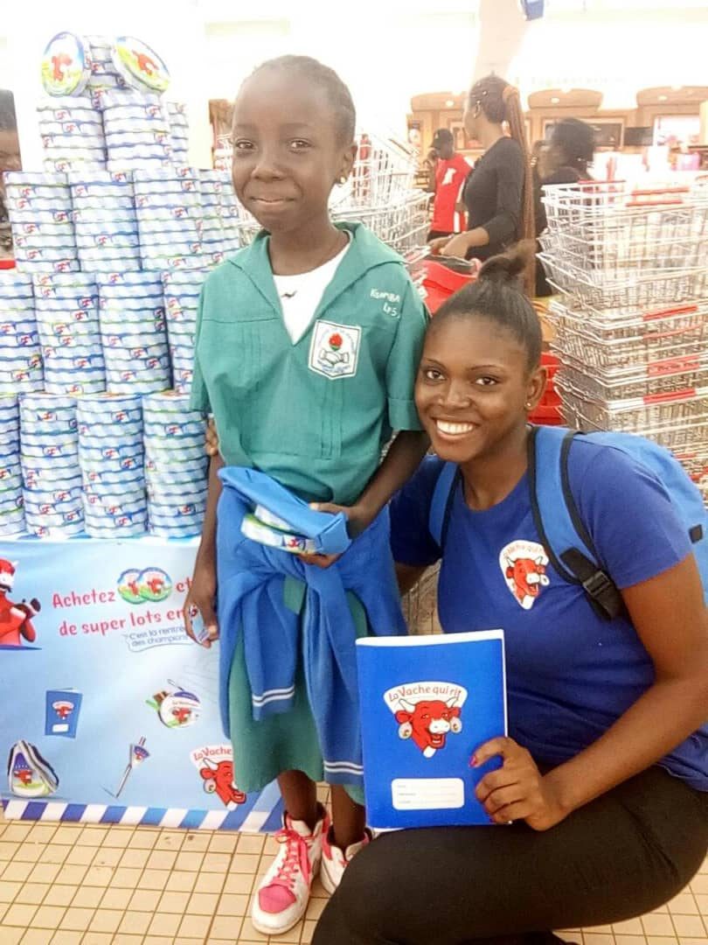
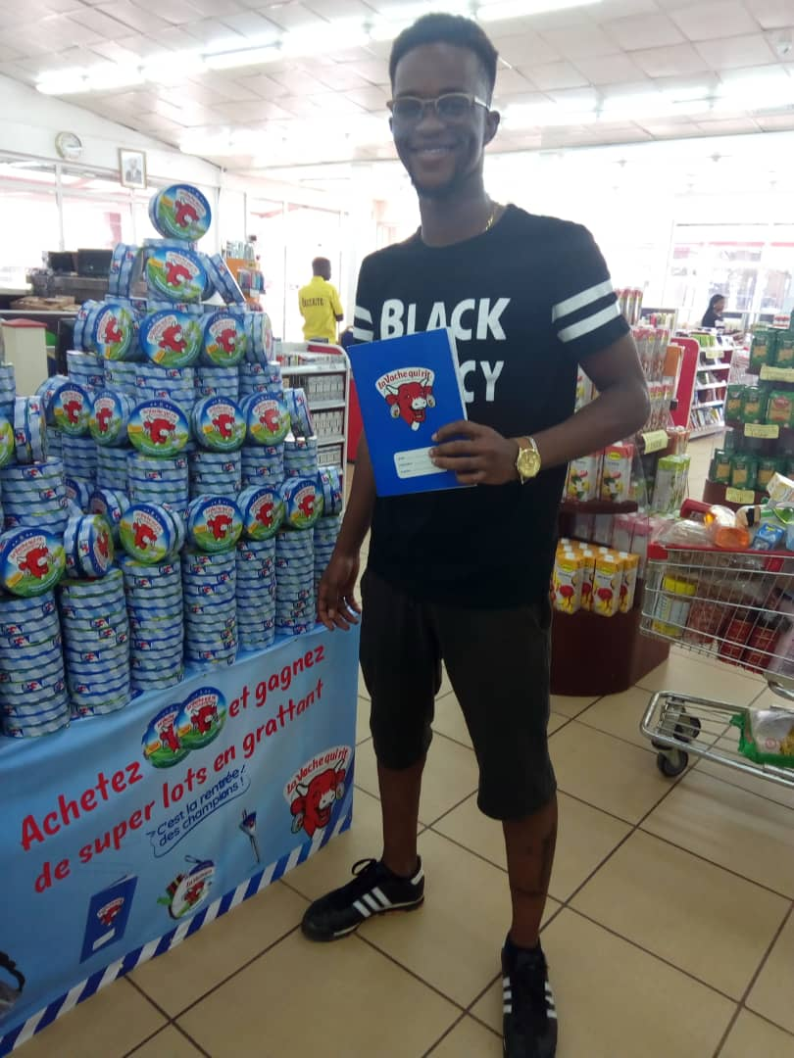
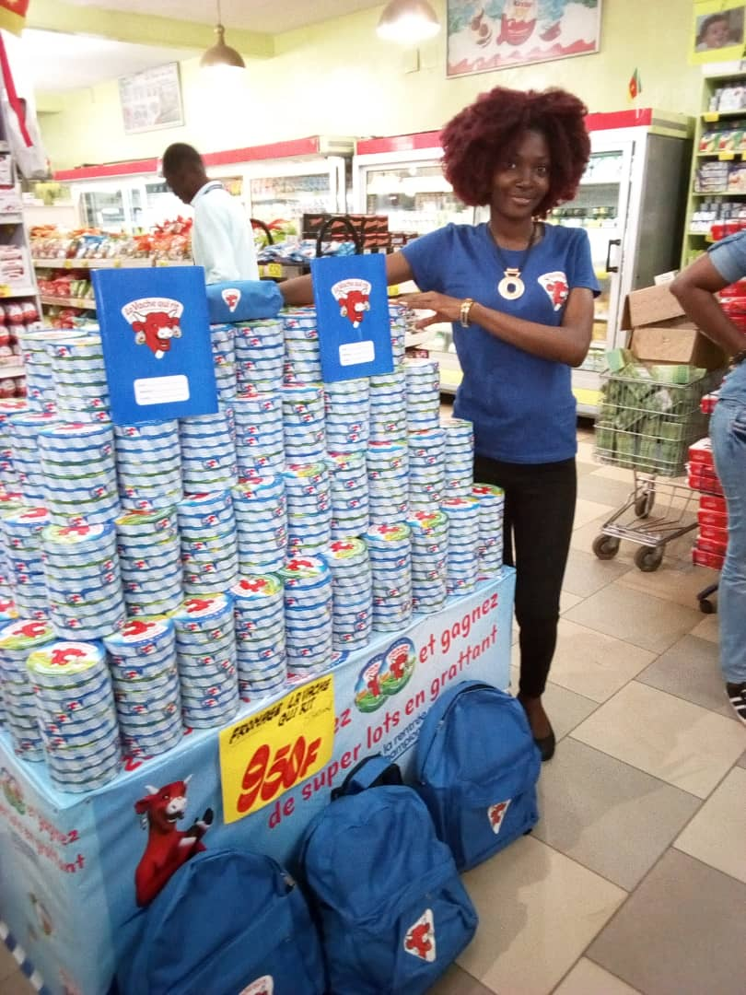
Images Yaoundé

Slide 45
Ce qu’il faut retenir

Slide 46


Les grandes leçons
Gestion des PDV’s
Problème de stock cette semaine à Yaoundé à CASINO et à Douala, SAKER Beedi
Maximiser les ventes avec la présence de la BA et avoir une BA par PDV sur Douala dès demain
Gestion des ressources
Feed back des superviseurs sur le moindre problème
Pro activité des BA
Gestion des lots:
Le respect du transfert hebdomadaire des lots
Le respect de la constitution de la cagnotte journalière par BA
Gestion de la visibilité:
Visibilité effective dans les deux villes (13 PDV Douala et 14 Yaoundé)
Respect du dresscode de l’activité( jean noir + t-shirt bleu vqr + ballerine noire)

Slide 47



